Slide 1


Студенческий
Стартап
VI очередь
СтС-502319
создание конструктора-ночника “котельная” — интерактивный светильник в индустриальном стиле для развития инженерного мышления
Ермин Сергей Владимирович

Slide 2
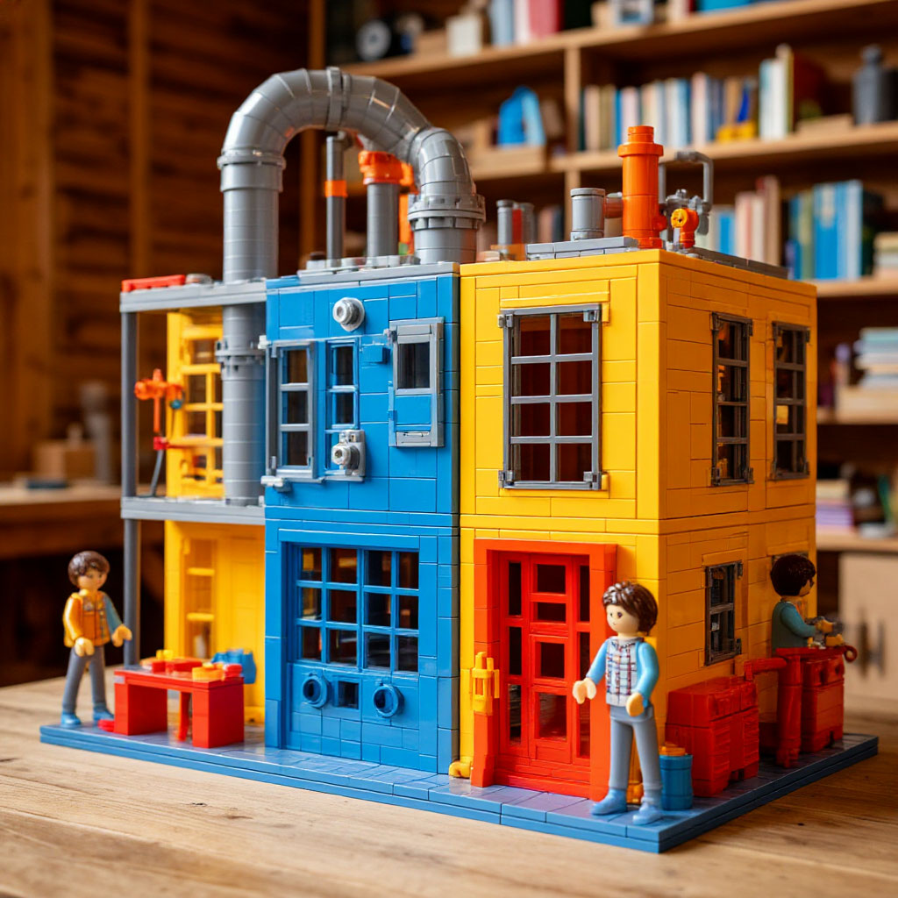


О продукте
Проблема:
Отсутствие практических инструментов для изучения работы котельных установок.
Сложность восприятия теоретических основ теплоэнергетики.
Решение:
Физическая модель котельной с возможностью сборки и изучения ключевых узлов.
Описание продукта:
Модульный конструктор из прочных материалов.
Реалистичные элементы: котёл, насосы, трубы, теплообменники.
Область применения:
Учебные заведения (школы, колледжи, вузы).
Профориентационные мероприятия и кружки технического творчества.

Slide 3
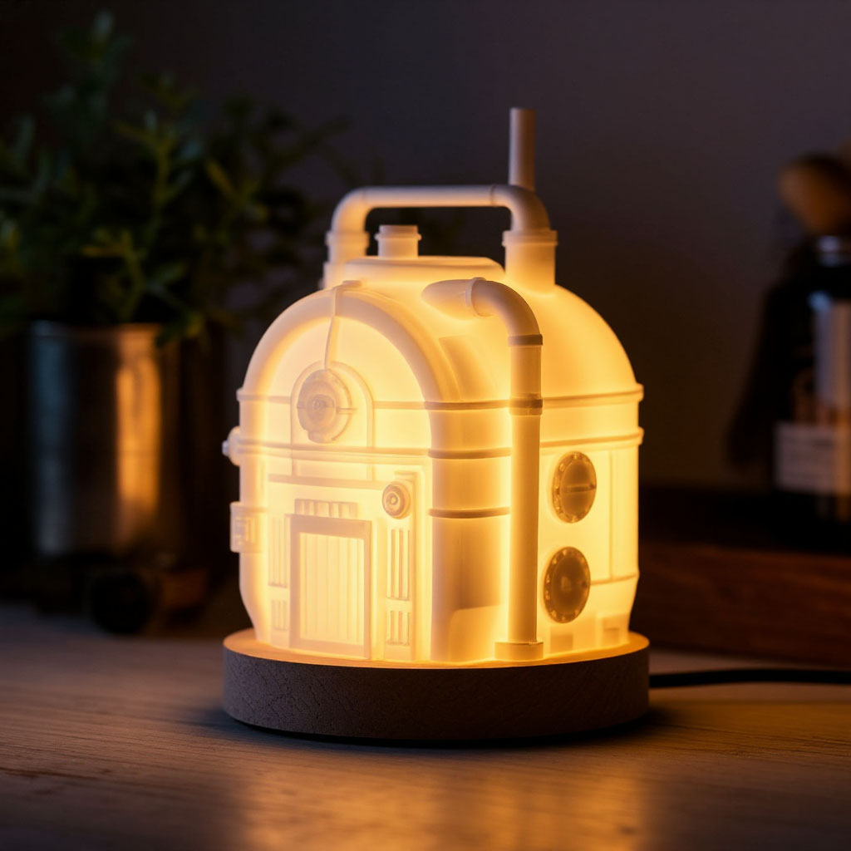
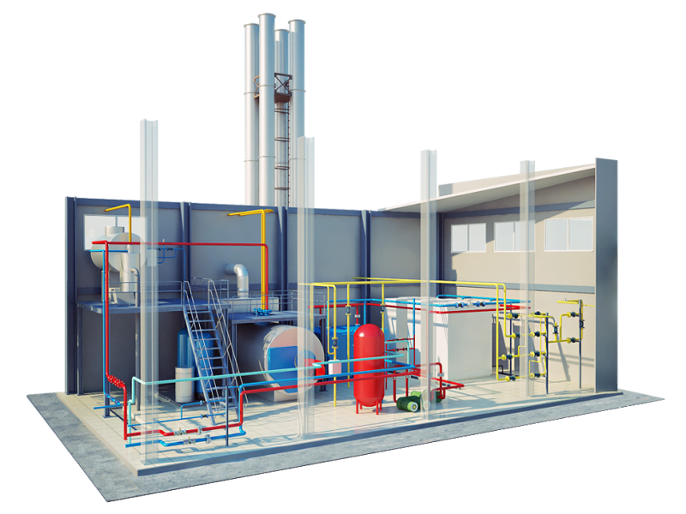

Slide 4
Технологичность стартап-проекта
Техническое решение:
Разборная конструкция с точной имитацией реальных узлов котельной.
Возможность демонстрации рабочих процессов (циркуляция теплоносителя, работа насосов).
Инновационность:
Первый специализированный конструктор для изучения теплоэнергетики.
Преимущества:
Простота сборки, наглядность, долговечность материалов.
Конструктор-ночник «Котельная» представляет собой модульную систему для сборки упрощенной модели котельной установки с интерактивной LED-подсветкой, имитирующей работу реального оборудования.
Ключевые технические особенности:
1. Модульная конструкция
Разборные элементы:
Основные узлы: котёл, трубы, насосы, теплообменники (пластик/композит).
Соединения: магнитные крепления или пазы для удобной сборки без инструментов.
Варианты компоновки: 3–5 типовых схем (от простой к сложной).
2. Интерактивная подсветка
Светодиодные линии внутри труб:
Имитация движения воды/пара (эффект «бегущих огней»).
Разные цвета для температурных зон (синий → холодно, красный → горячо).
Управление:
Кнопки на корпусе котла для включения/смены режимов.
3. Дизайн
Стилистика: индустриальный лофт (металлизированное покрытие, «ржавые» текстуры).
Безопасность: скругленные углы, нет мелких деталей (для детей 10+).
Корпус – ударопрочный пластик, элементы декора – МДФ/фанера.
Электроника – готовые модули.
Производство: 3D-печать, лазерная резка, фрезерование.
Как это работает?
Пользователь собирает схему (например, «котёл → трубы → радиатор»).
Включает питание – светодиоды «запускают» поток по контуру, наблюдая эффекты.
Использует инструкцию с задачами (например, «добейтесь КПД 80%»).

Slide 5
Аналоги и конкуренты
Аналоги:
Образовательные конструкторы (например, Fischertechnik) – не специализированы на теплоэнергетике.
Макеты котельных – статичны, не позволяют взаимодействовать с элементами.
Конкурентные преимущества:
Узкая специализация на теплоэнергетике.
Практико-ориентированный подход к обучению.
1. Уникальная комбинация функций
Образование + развлечение + дизайн – нет аналогов, объединяющих инженерный тренажер, конструктор и стильный светильник в одном продукте.
2. Практическое обучение инженерии
Тактильная сборка деталей (трубы, котлы, насосы) развивает моторные навыки и понимание работы реальных систем.
Интерактивная подсветка визуализирует процессы (например, поток теплоносителя), превращая теорию в наглядный эксперимент.
Расчеты показателей (КПД, теплопотери) через встроенные модули – связь математики с практикой.
3. Гибкость для разных аудиторий
Для школ и вузов: готовые лабораторные задания в комплекте.
Для детей и родителей: увлекательная игра с обучением.
Для дизайнеров: креативный светильник в индустриальном стиле.
4. Современный дизайн и технологичность
Стиль лофт/стимпанк – вписывается в интерьеры квартир, офисов, коворкингов.
Модульность.
5. Поддержка STEM-тренда
Соответствует госпрограммам развития инженерного образования («Кванториумы», «Точки роста»).
Интеграция с курсами по робототехнике и энергетике.
6. Отсутствие сложных требований
Не нужны VR-очки или дорогое ПО (в отличие от симуляторов).
Работает от USB/батареек – безопасно для детей.

Slide 6
Рынок и потребитель
Продукт находит применение в следующих сферах:
1. Образование и наука
Школьное образование – наглядное пособие для уроков физики, технологии и проектной деятельности.
Среднее и высшее профессиональное образование – лабораторный инструмент для студентов колледжей и вузов по направлениям «Теплоэнергетика», «ЖКХ», «Инженерные системы».
Кружки технического творчества (Кванториумы, ЦМИТы) – платформа для изучения основ энергетики, 3D-моделирования и робототехники.
2. Индустрия развлечений и хобби
Интеллектуальные игры и конструкторы – альтернатива традиционным сборным моделям с образовательной составляющей.
Интерьерный дизайн – стильный светильник в индустриальном или стимпанк-стиле для кабинетов, лофтов, тематических кафе.
3. Профессиональная сфера
Тренинги для сотрудников ЖКХ и энергетических компаний – тренажёр для объяснения принципов работы котельных установок.
Выставки и профориентационные мероприятия – интерактивный экспонат для популяризации инженерных профессий.
4. Корпоративный сектор
Сувенирная продукция для энергетических компаний – нестандартный подарок партнёрам с фирменной символикой.
Уникальность: Продукт объединяет функции учебного пособия, конструктора и предмета интерьера, что расширяет границы его использования от классов до жилых помещений.

Slide 7
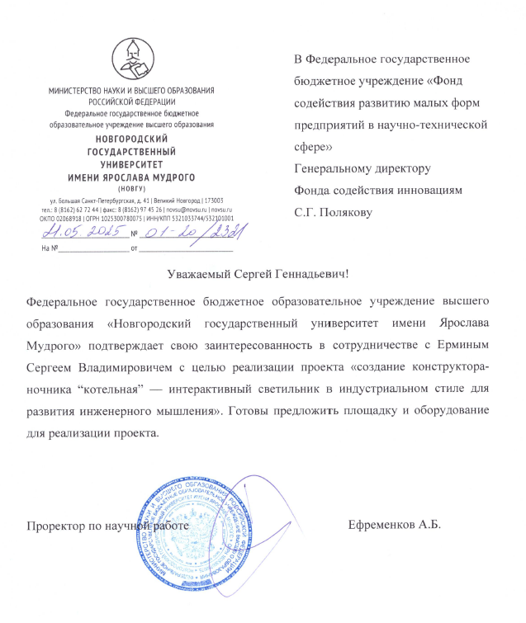
План реализации проекта
Предоставляемое оборудование НовГУ 3д принтеры, помещение, оборудованное принудительной вентиляцией, сушильный шкаф, лазерный станок, фрезерный станок, мфу и высококвалифицированные сотрудники.
Для реализации проекта «Конструктор-ночник "Котельная"» будет собрана компактная команда из 4 ключевых специалистов. Основной акцент сделан на привлечение узкопрофильных экспертов на гибких условиях с минимальными фиксированными затратами.
Инженер-конструктор возьмет на себя разработку 3D-моделей, подбор материалов и расчет технических параметров.
Специалист по электронике займется проектированием схемы подсветки, подключением датчиков и программированием микроконтроллеров.
Маркетолог возьмет на себя продвижение через соцсети, организацию краудфандинг-кампании и переговоры с образовательными учреждениями. Важно найти специалиста с опытом в EdTech или продвижении нишевых конструкторов.
Сборщик будет заниматься комплектацией и контролем качества готовых изделий. Предпочтение отдадим кандидатам с опытом работы на мелкосерийном производстве, в том числе и сотрудники НовГУ им.Ярослава Мудрого.
Промышленный дизайнер будет отвечать за эргономику, визуализацию сборки и подготовку инструкций.

Slide 8
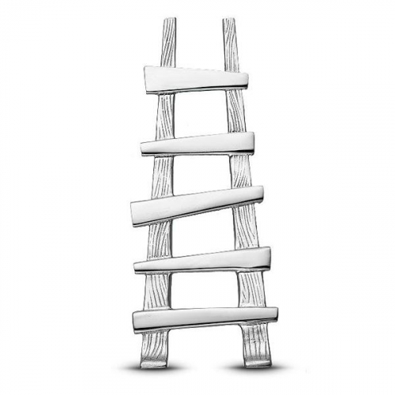
Квалификация заявителя
Студент магистратуры 15.04.05, Конструкторско-технологическое обеспечение машиностроительных производств Форма обучения: очная Курс: 2
Выпускник бакалавриата Специальность: 13.03.01, Теплоэнергетика и теплотехника
Ассистент, Кафедра энергетики
Старший администратор Центр дополнительного образования детей Дом научной коллаборации имени С.В.Ковалевской
Тема бакалаврской выпускной работы - проектирование отопительной котельной для жк белый город г. Великий Новгород.

Slide 9

Спасибо
за внимание!
СтС-502319
Ермин Сергей Владимирович
Почта seregei.ermin@yandex.ru
Телефон +7 911 615 63 34

